Slide 1

趁秋天
去收获
2022地产项目十一月份月度暖场系列活动
E-COMMERCE MARKETING PLAN

Slide 2


CONTENTS
EVENT THEME
01
策划思路
ACTIVITY TIME
Planning ideas
02
活动内容
Activity content
EVENT CONTENT
03
执行细节
Execution Details

Slide 3
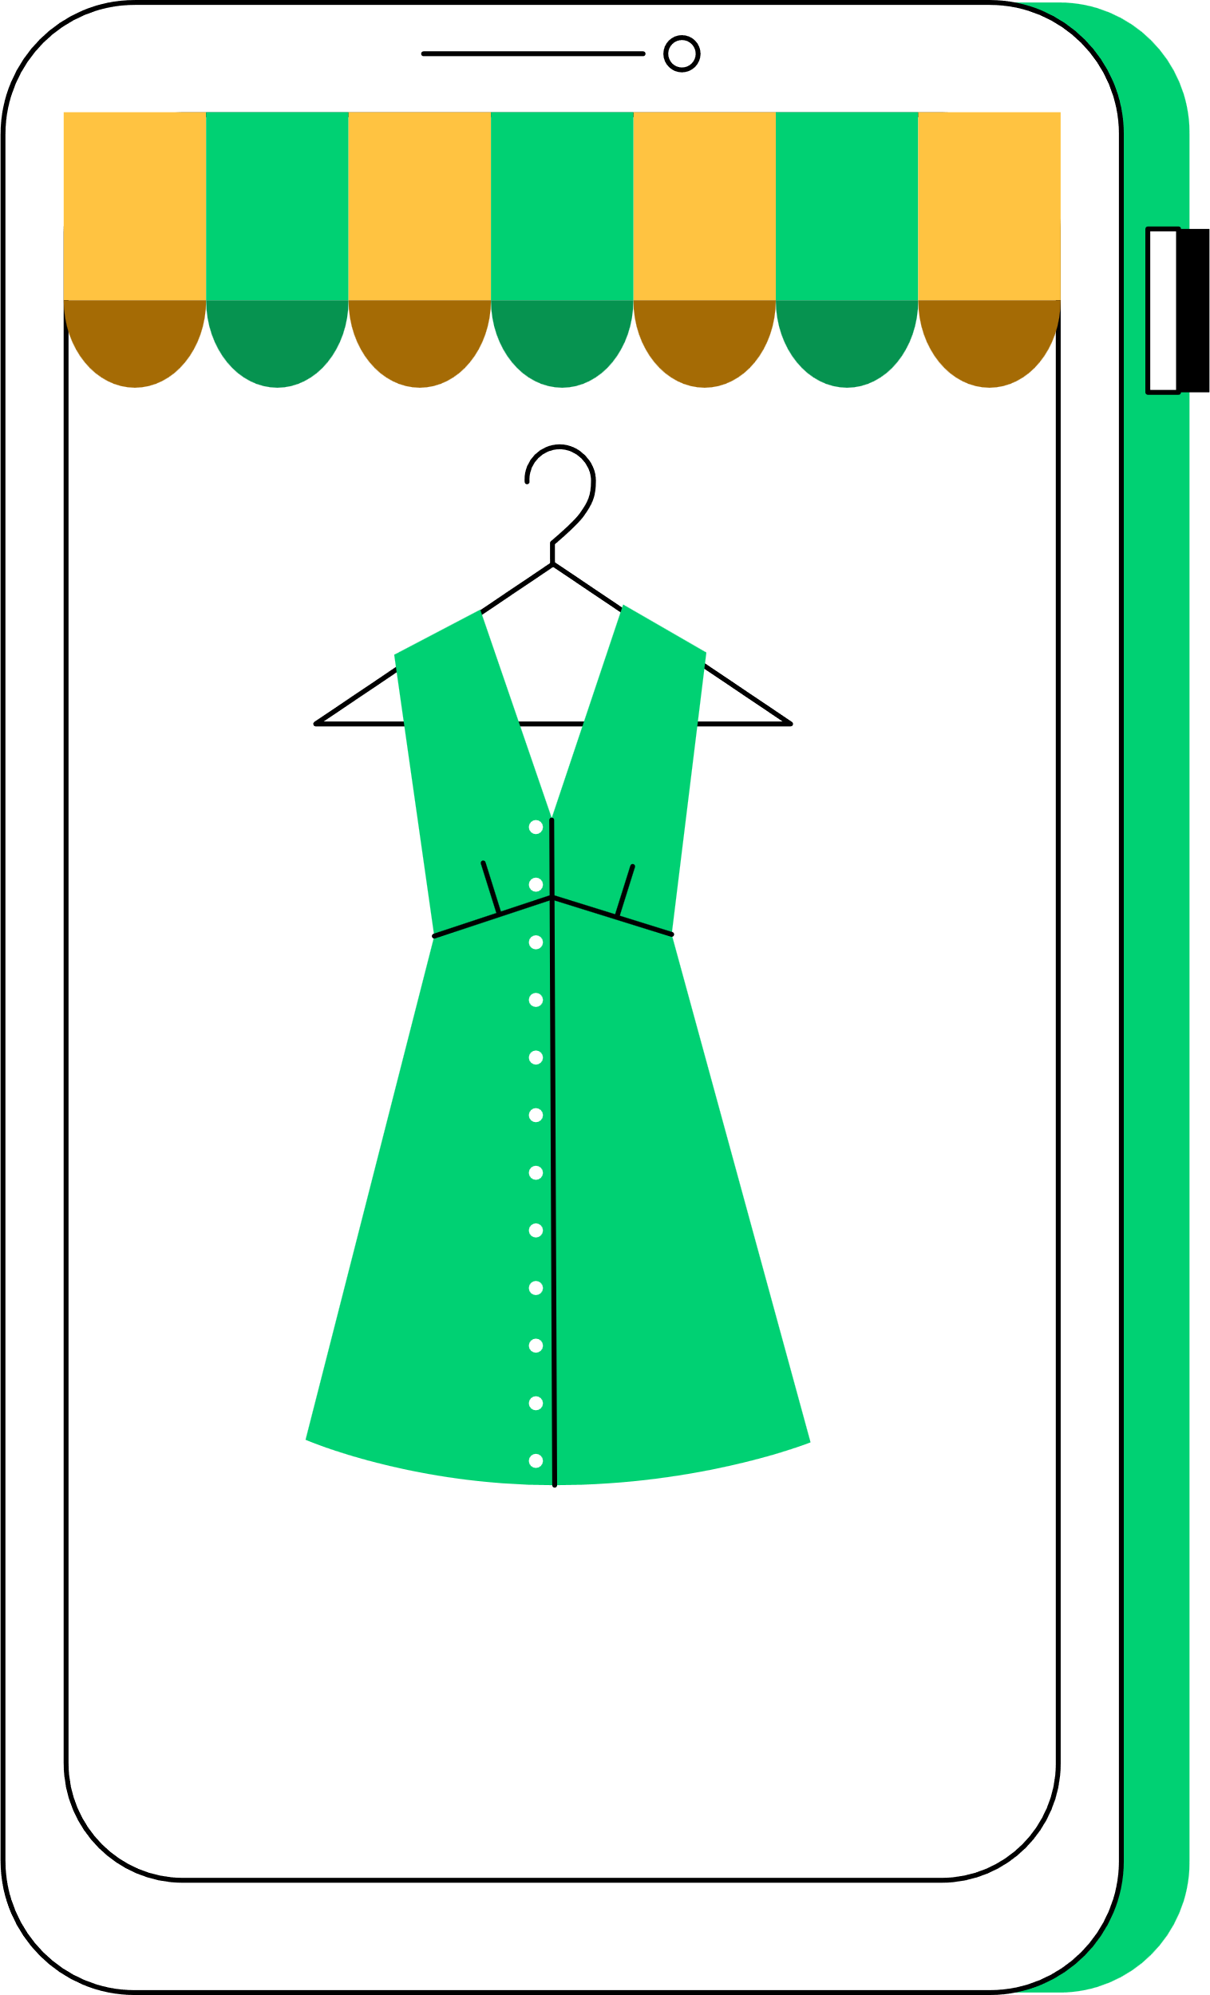
01
策划思路
ONE

Slide 4
活动主题：秋游日记 让快乐飞起
——2022地产项目十一月份月度暖场系列活动
活动时间：2022年11月
活动地点：地产项目未来城项目营销中心
参与对象：业主、意向客户、潜在客户
策划形式：围绕11月关键营销节点：冬至、双十一、感恩节进行主题策划。通过集结满满的节日元素与温情感受聚焦市民眼球，达成引流。
活动概况
overview of the activity.
MEILISHNEG HUO
37

Slide 5
活动目的
通过打造十一月创意主题节点营销活动，吸引人群关注，聚集人气，增大有效客户到访，集中导客。
1
通过每周主题针对地产项目未来城性活动增加现场氛围营造，打造沉浸式草坪游玩体验，打响项目品牌知名度，促进销售。
2
3
扩大品牌曝光度，培养地产项目未来城在大邑及成都周边的品牌认知。
4
维系老业主，增加客户满意度，加强客户归属感。

Slide 6

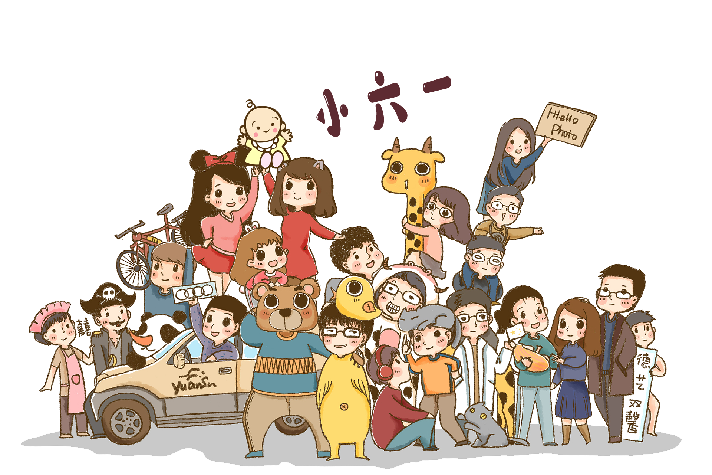




秋游日记 让快乐飞起
活动主线
背景故事
2022地产项目未来城家庭亲子日活动
快乐延续
让快乐起飞
巧遇良缘

Slide 7
西湖启程号-快乐出发
2022地产项目未来城11月周末主题活动铺排
类目 序号 | 活动时间 | 活动主题 | 活动地点 | 活动形式 | 人群特征 | 人群数量
1 | 11.5 | 地产项目未来城首届户外飞盘比赛 | 地产项目未来城户外露营草坪区 | 1、户外飞盘起源及玩法介绍 2、DIY手绘专属飞盘 3、户外飞盘比赛 | 亲子人群：城南城西，3-10岁亲子家庭 | 100人-150人
2 | 11.12-11.13 | “西湖相约 巧遇良缘” 大邑总工会&地产项目未来城专场主题联谊会 | 地产项目未来城户外露营草坪区 | 1、定制爱情专线环湖跑 2、现场互动游戏 3、户外BBQ | 大邑总工会邀约当地职工 | 100-200人
3 | 11.19-11.20 | 地产项目未来城首届跳蚤集市 | 地产项目未来城户外露营草坪区 | 1、亲子跳蚤集市搭建 2、亲子跳蚤集市易物获取金币 3、凭金币兑换礼品盲盒 | 亲子人群：城南城西，3-10岁亲子家庭 | 100人-150人
4 | 11.26-11.27 | 地产项目未来城&乐高积木搭建赛 | 地产项目未来城户外露营草坪区 | 1、参与家庭分为两个团队，通过团队竞赛游戏获得乐高积木 2、每个团队利用收集到的乐高积木进行搭建，最先完成搭建团队为获胜团队 | 亲子人群：城南城西，3-10岁亲子家庭 | 100人-150人

Slide 8
02
活动内容
①地产项目未来城首届户外飞盘比赛
TWO

Slide 9
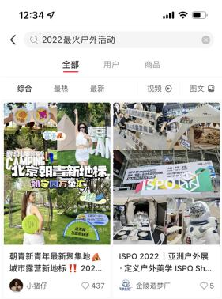

又遇到美好周末好天气，亲子活动，
去哪儿玩？玩什么？
成了值得探讨的问题：
去网红城市旅游？——太挤
去成都市区游玩？——没意思
2022最火出圈玩法
2022最火户外活动
一年一度，
地产项目家庭亲子日，关注业主家庭和睦，
2022，亲子活动+最热玩法
这个十一月打造不一样的家庭亲子活动

Slide 10
创意阐述
地产项目家庭亲子日限定秋日趣味飞盘
把2022年最火热的飞盘活动结合到旅行活动中，
打造一场亲子旅行活动，提升孩子与父母之间的亲密关系，
同时体现地产项目对各位业主游客的回馈与感谢，展现公司企业的人文文化。
亲子飞盘
强势出圈
亲子
+
2022
+
运动
=

Slide 11
DAY 11月5日 活动安排
活动流程
集合 ▏快乐启程号 Sat，9:30 到达指定地点，集合签到，一同出发
9:30-10:10 每组家庭前往指定地点集合
10:00-11:30 集合点名，乘坐大巴车前往活动地点
达到 ▏让快乐飞起 Sat，11:30 到达指定地点，集合签到，一同出发
11:30-13:30 甜蜜午餐时间
13:30-14:00 自由午休
14:00-14:30 定制快乐起飞
14:30-17:30 让快乐起飞
17:30 集体大合影
返程 ▏快乐延续 Sat，18:00 快乐返程
18:00—— 快乐返程

Slide 12
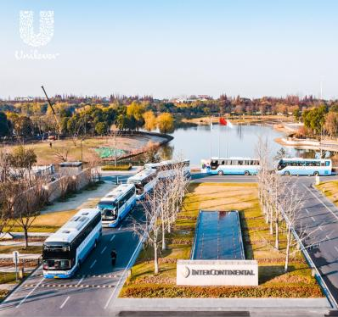

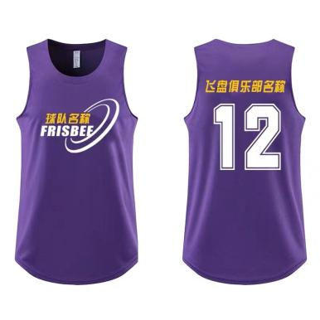
快乐启程号-快乐出发
1、报名参与者带领自己的小宝贝在【待定】签到
2、由现场工作人员为每位家庭发放统一的飞盘速干背心专业服等相关物品
3、点名完成，乘坐大巴车“快乐启程号”前往地产项目未来城，开启本次的快乐飞起来之旅

Slide 13
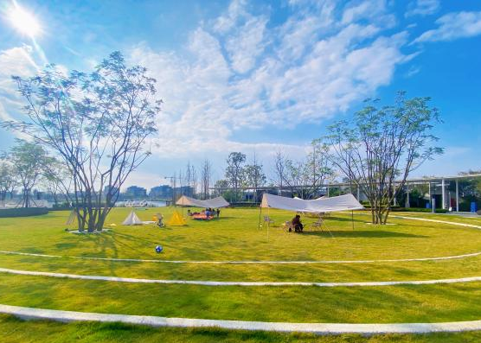
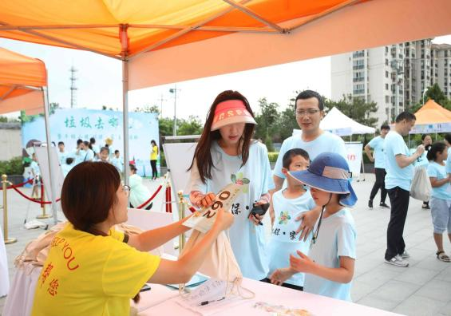
让快乐飞起-甜蜜午餐时间
活动时间：2022.11.5
到达活动草地，引导来指定地点进行午餐
现场搭建桌椅领取盒饭、自助午餐

Slide 14
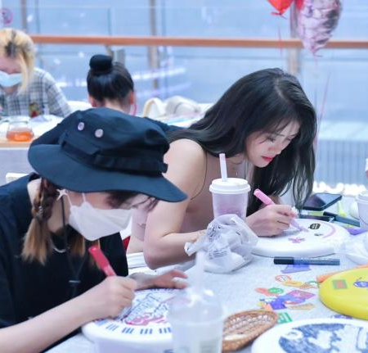

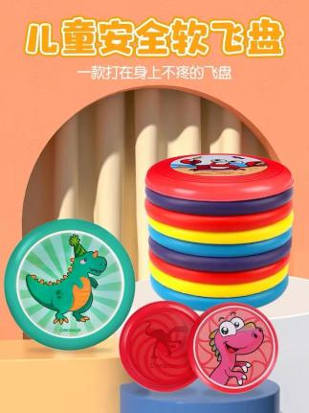
让快乐飞起-定制快乐起飞
活动时间：2022.11.5
在活动草地上设置手作区域，以家庭为单位，定制大人和小朋友的专属飞盘，在活动中可使用自己的快乐起飞参与活动

Slide 15
让快乐飞起-游戏时光
活动时间：2022.11.5
飞盘运动流程一览表
时间 | 环节 | 内容细节
14:30-14:40 | 集合分组 | 1、亲子飞盘正赛：按照家庭，组建10-15人队伍，进行最后的亲子飞盘正赛 2、亲子飞盘游戏：按照家庭为队伍进行游戏互动
14:40-14:55 | 教练开场+热身 | 教练组自我介绍+安全讲解+活动流程概要讲解+热身
14:55-15:35 | 飞盘姿势教学 | 学习飞盘手花+学习飞盘投掷+“盘儿飞”跑传接盘
15:35-16:50 | 亲子飞盘游戏 | 游戏一：飞盘投篮
 |  | 游戏二：飞盘九宫格
 |  | 游戏三：飞盘接力
 |  | 游戏四：飞盘保龄球
16:50-17:20 | 亲子飞盘正赛 | 按照家庭，组建10-15人队伍，进行正赛活动，赢取大礼品
17:20-17:30 | 活动颁奖+大合影 | 按照亲子飞盘正赛进行颁奖

Slide 16
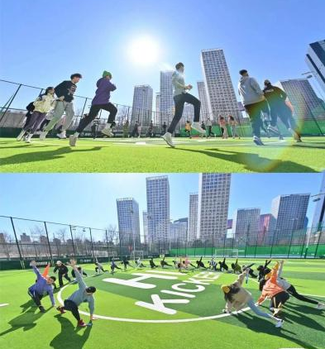
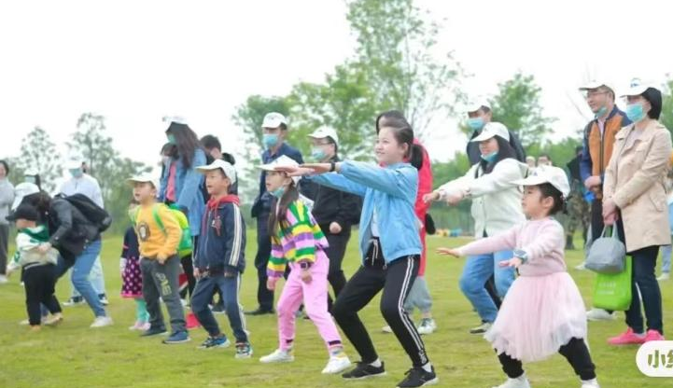
让快乐飞起-游戏时光
活动时间：2022.11.5
教练开场+热身
教练组自我介绍+安全讲解+活动流程概要讲解+热身

Slide 17
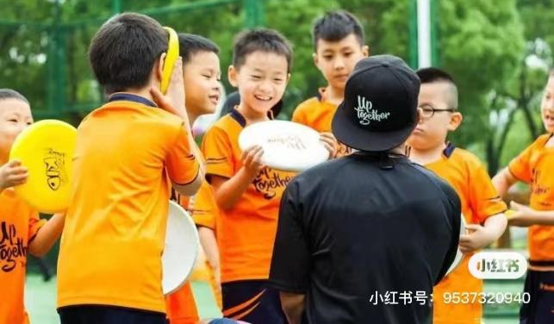
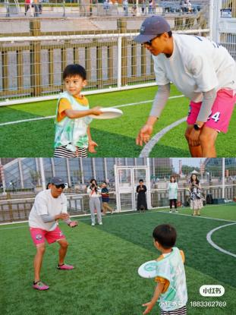
让快乐飞起-游戏时光
活动时间：2022.11.5
飞盘姿势教学
学习飞盘手花+学习飞盘投掷+“盘儿飞”跑传接盘
1、亲子飞盘正赛：按照家庭，组建10-15人队伍，进行最后的亲子飞盘正赛
2、亲子飞盘游戏：按照家庭为队伍进行游戏互动

Slide 18
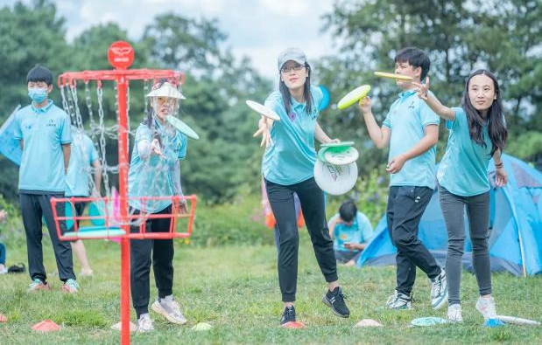
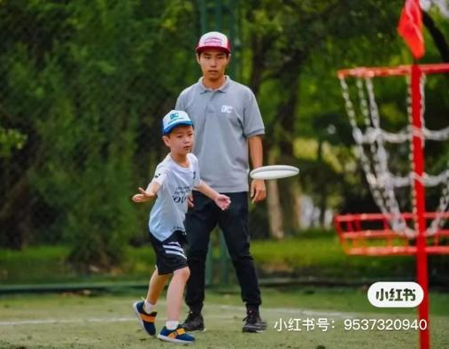
让快乐飞起-游戏时光
活动时间：11.5-11.6
活动时间：2022.11.5
亲子飞盘游戏-飞盘投篮
【游戏规则】：与投篮类似，掌握适合的力度，至少两个人参与，一大一小的形式，小朋友有三次投篮机会，大朋友有两次投篮机会，每次投进篮筐都会获得相应的1积分，此项最高积分为5分

Slide 19
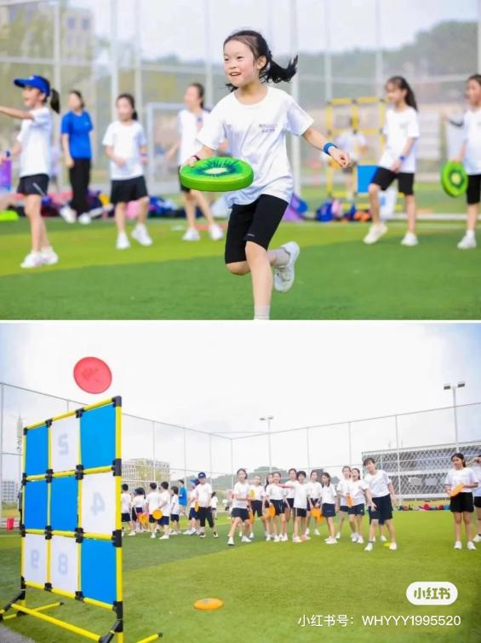
让快乐飞起-游戏时光
活动时间：11.5-11.6
活动时间：2022.11.5
亲子飞盘游戏-飞盘九宫格
【游戏规则】：至少两个人参与，一大一小的形式，，小朋友有三次机会，大朋友有两次机会，在相应的区域外利用飞盘九宫格道具进行击打，击中相应目标将获得对应分数

Slide 20
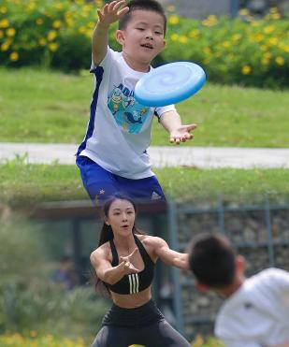
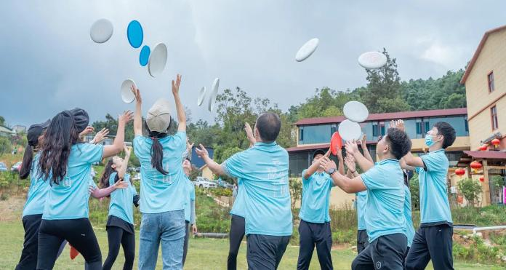
让快乐飞起-游戏时光
活动时间：11.5-11.6
活动时间：2022.11.5
亲子飞盘游戏-飞盘接力
【游戏规则】：至少三个人参与，一大两小或者两大一小的形式，将飞盘传接给下一位队友，按顺时针或者逆时针传递，所有队友飞盘不能掉落，掉落则重新计算次数，连续达到2次则获得4积分、3次则获得6积分、4次则获得8积分、5次则获得10积分。

Slide 21

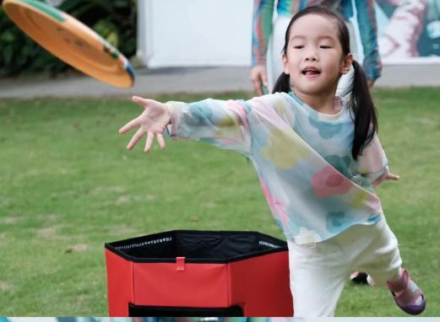
让快乐飞起-游戏时光
活动时间：11.5-11.6
活动时间：2022.11.5
亲子飞盘游戏-飞盘保龄球
【游戏规则】：至少两个人参与，一大一小的形式，，小朋友有三次机会，大朋友有两次机会，在相应的区域外利用飞盘击打保龄球，按照最高的一次击倒数量，统计积分，击倒多少个则获得多少积分

Slide 22
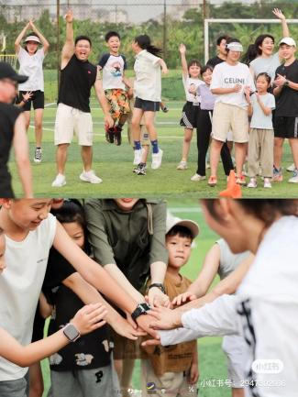
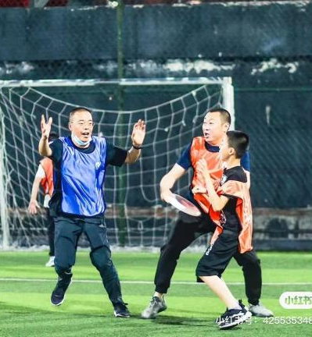
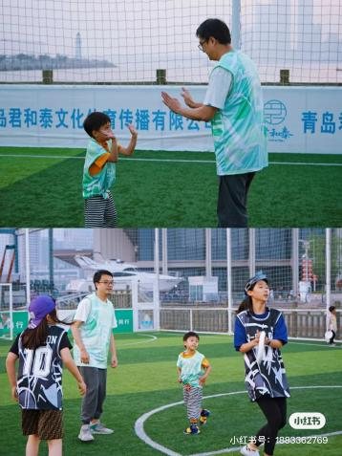
让快乐飞起-游戏时光
活动时间：11.5-11.6
活动时间：2022.11.5
亲子飞盘正赛
按照家庭，组建10-15人队伍，进行正赛活动，赢取大礼品

Slide 23
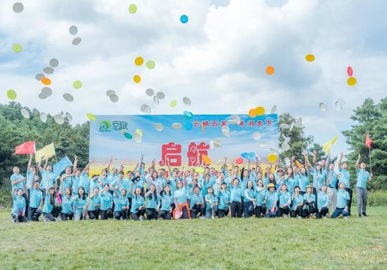
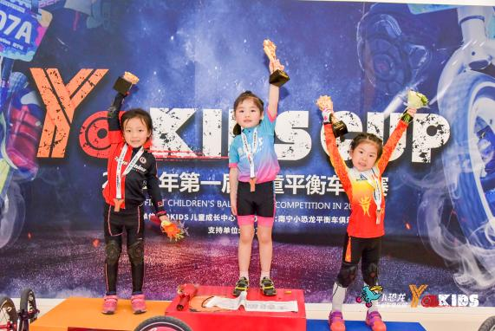
让快乐飞起-游戏时光
活动时间：11.5-11.6
活动时间：2022.11.5
活动颁奖/大合影
按照亲子飞盘正赛进行颁奖，最后进行大合影留念

Slide 24
02
活动内容
②“西湖相约 巧遇良缘”
大邑总工会&地产项目未来城专场主题联谊会
TWO

Slide 25
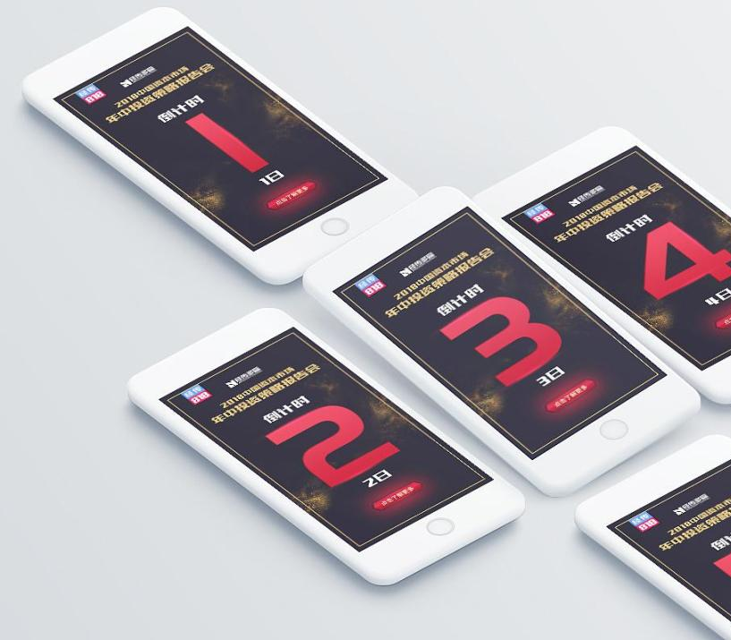
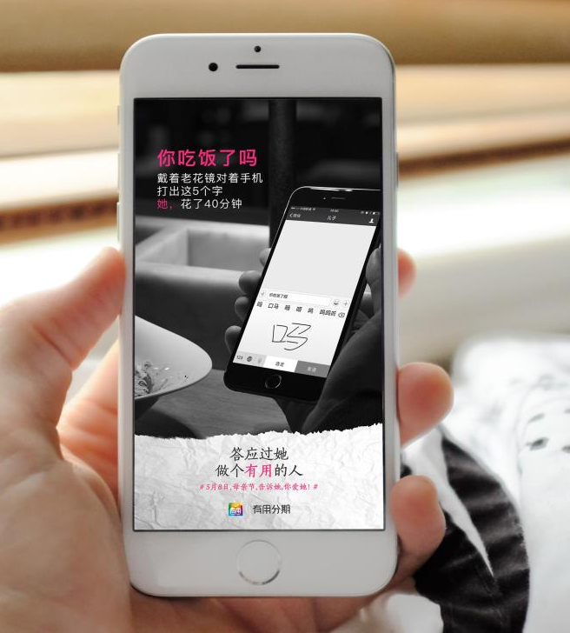


“光棍节你怎么过？”
提前一周发起线上话题营销——“这个光棍节你打算怎么过?”以及线上H5活动预告宣传。

Slide 26


一：由地产项目未来城和大邑总工会合主办的乡村爱情系列—《双十一解忧光棍趴》大型交友联谊会+五矿交友联谊活动，以“脱单”之名，邀请各大品牌赞助商家合作参与，针对此次开业预热制定特定制以下方案。
搞事情，打造大型交友联谊
此次商场预热活动定位以光棍节“11.11”的大型节点,将为政府单身男女搭建相亲交友的现实平台,必将受到社会的广泛关注，引起公众的好评,从而提升项目公益形象。

Slide 27
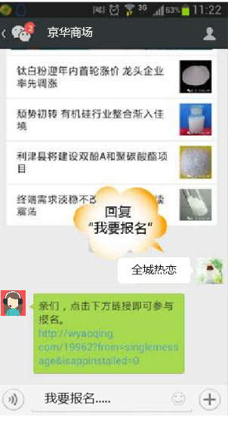
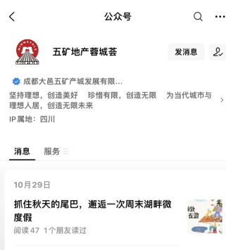
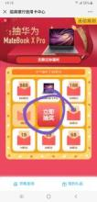
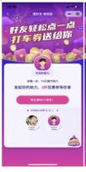

快乐延续-线上同时可参与报名
线上活动
线上报名
关注微信公众号，每日打卡转发或邀请好友助力都可获得抽奖机会一次。.

Slide 28
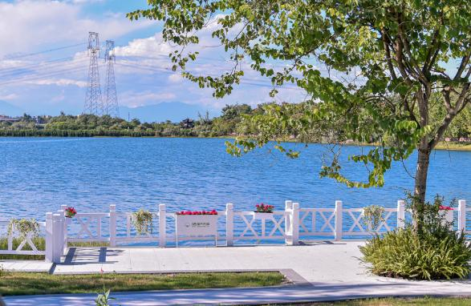
通 过 线 下 主 题 联 谊 活 动 的 组 织 搭 建 ， 让 更 多 年 轻 群 体 能 够 拥 有 一 个
拓 展 朋 友 圈 的 平 台 ， 同 时 加 大 遇 见 幸 福 的 机 会 。
来地产项目未来城享受火树银花的精彩，但他们也渴望能栖息于大自然中安放抚平那焦躁的尘世身心、享受大自然的绿意环抱、感受斑斓世界的鸟语花香。

Slide 29
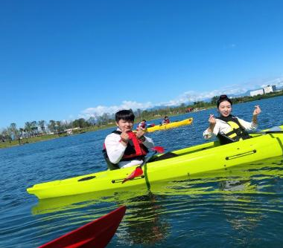
快乐延续-第二周
活动时间：11.12-11.13
活动行程安排
时间 | 时长 | 内容 | 备注
9:30 | 30min | 来宾入场 | 手印签到
10:00 | 10min | 集结+暖场 | 乐队助唱（2首）
10:10 | 5min | 主持人开场 | 介绍到活动形式及内容
10:15 | 10min | 领导致辞 | 并宣布开幕
10:25 | 5min | 5分钟约会 | 让男女嘉宾增加互相了解的机会。
10:30 | 30min | CP组合 | 首轮嘉宾自由组合（1男1女）第二轮抽签组合（抽同号的在一组）组合成CP后发放青春体验卡
11:00 | 30min | 心动闯关 | 从完成闯关的CP组合中抽取50组奖励幸运奖品
11:30 | 5min | 最佳CP | 评选出若干组最佳CP
11:35 | 10min | 抽奖 | 从完成任务的CP中抽取50组幸运奖
11:45 | 80min | 午餐/午休 | 户外BBQ
13:30 | 10min | 集结 | 热身
13:40 | 20min | 撒粉互动
14:00 | 90min | 环湖跑 | 邀请领导发令启动
16:30 | 10min | 活动总结
17:00 |  | 返程
1、现场互动破冰游戏
2、午餐户外BBQ享用
3、定制爱情专线环湖跑

Slide 30
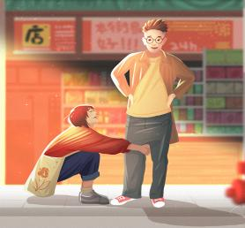



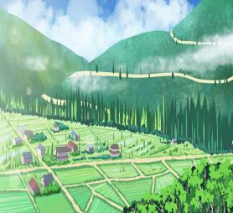




活•动•准•备
1.相亲人员资料信息表格收集填写，并附上1寸照片。
2.现场抽签/线上微信小程序抽签对相亲活动人员进行分批安排。
3.活动前15-20天确定好每一期的相亲主题方向及人员安排。
4.提前1周开启相亲线上活动预热与线下广告宣传工作。
5.活动开启前一周进行相关物料确认、环境场地确认、嘉宾到场确认、现场应急方案确认。
THANK FATE FOR MEETING US。

Slide 31
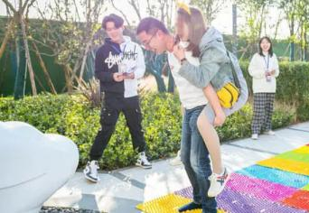
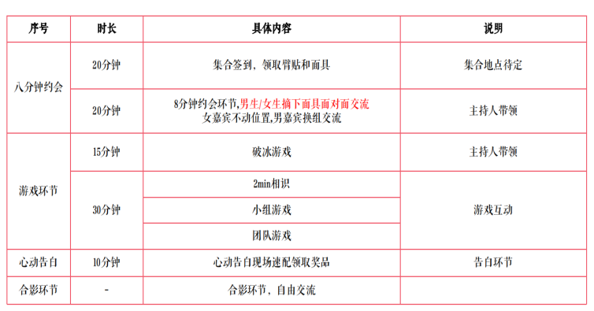
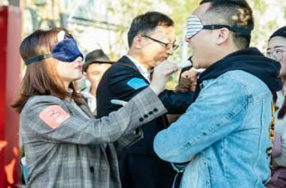
现场布置-第二周
活动时间：11.12-11.13
游戏互动内容流程

Slide 32

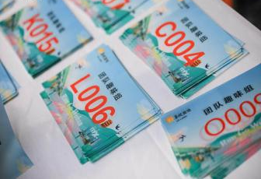
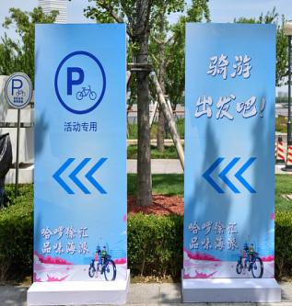
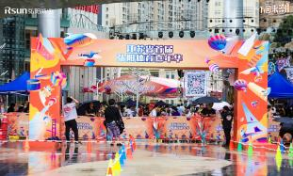
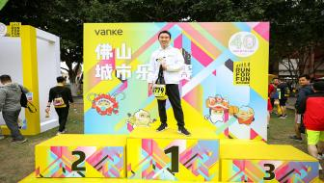
现场布置-第二周
活动时间：11.12-11.13
物料包装
（备选参考）
起点终点处设置活动背景板
打卡背景美陈
号码牌
指示牌
起点门头
颁奖台

Slide 33
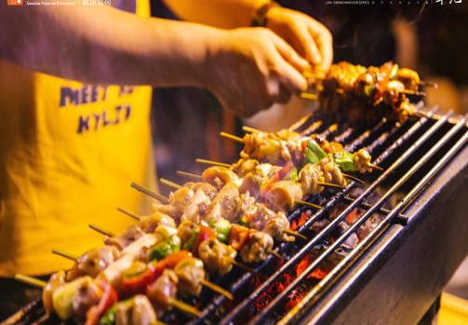
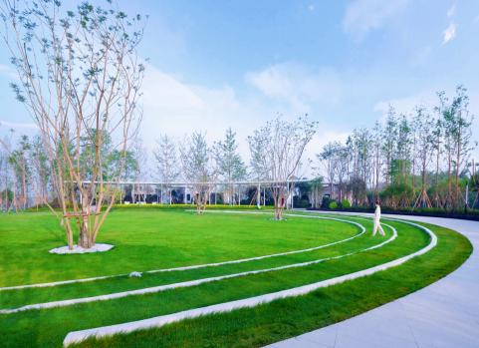
现场布置-第二周
活动时间：11.12-11.13
午餐/午休
户外BBQ

Slide 34
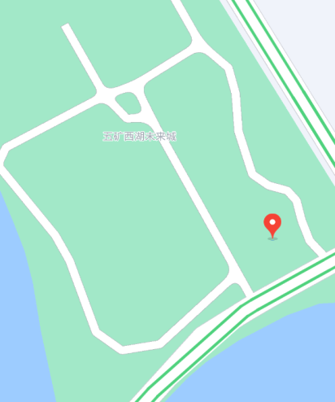
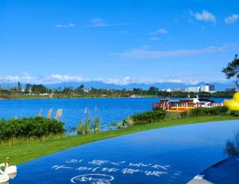
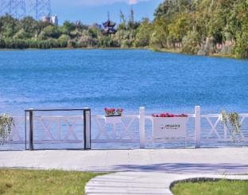
快乐延续-第二周
活动时间：11.12-11.13
爱情专线职工环湖跑
大邑总工会&地产项目未来城西湖
时间：2022年11月12日9-17点
（二）地点：地产项目未来城户外露营区，导航搜索：地产项目未来城营销中心，入场后根据现场导视停放车辆。
（三）规模：150-200人/一天
（四）报名方式：所在单位工会提交表格统一报名
（五）参与人员:大邑县企事业单位22岁以上单身职工群体
参与者从项目出发，围绕西湖未来城一圈，最终回到项目地，完成环湖跑全程。

Slide 35
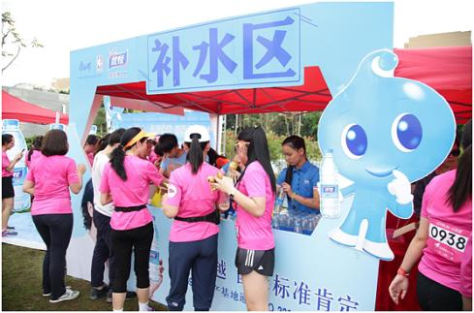

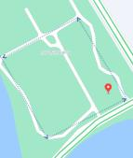
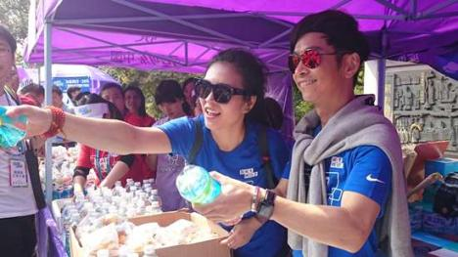
现场布置-第二周
活动时间：11.12-11.13
沿途设置补给站
（备选参考）
安排设置3个补给站
安排急救员和药箱等
设置水、毛巾等用品
补给站方位

Slide 36
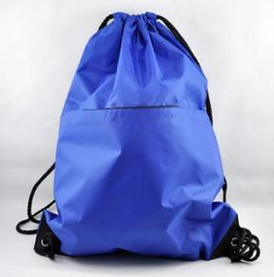

现场布置-第二周
活动时间：11.12-11.13
活动物品包
（备选参考）
活动前准备活动物品包，包内装有印有地产项目未来城Logo的蓝、黄、灰3种颜色T恤、颜色粉包、一次性雨衣、活动手腕、头戴、彩色贴纸、环保垃圾袋等物品。

Slide 37
02
活动内容
③地产项目未来城首届跳蚤集市
TWO

Slide 38




快乐延续-第三周
活动时间：11.19-11.20
儿童跳蚤集市
活动内容：带上闲置的玩具和书籍，一起来和小伙伴们快乐交易。让宝宝做小 BOSS，学会珍惜与分享。
活动流程：
14:00-14:40 现场签到 发放帐篷及地垫
14:50-15:15 老师讲解活动规则
15:15-17:00 现场交易
17:00-17:20 颁发奖状及合影
活动人数：50组家庭
活动说明：
1、免费提供售卖区；
2、每个家庭为自己摊位准备店牌招牌及布置；
3、准备售卖物品，如：儿童玩具、儿童绘本等玩具或学习用品，所有售卖物品须整洁；

Slide 39


快乐延续-第三周
活动时间：11.19-11.20
活动场地
一个属于自己的小摊位，可以尽情的做一回小老板
自己布置店铺，给商品定价现场售卖商品。

Slide 40


快乐延续-第三周
活动时间：11.19-11.20
物料包装
（备选参考）
签到背景墙/充气门头
现场搭建儿童帐篷

Slide 41
02
活动内容
④地产项目未来城&乐高积木搭建赛
TWO

Slide 42

谁的童年不曾有过一个武侠梦？
谁的童年不曾幻想过一个奇趣梦幻世界？
谁的童年不曾渴望过打造属于自己的梦幻王国？

Slide 43


快乐延续-第四周
活动时间：2022.26-27
氛围包装
作为全球最好玩的玩具之一，乐高不仅有着一般的高人气。不仅小朋友爱玩，大人也对它颇为着迷。不论处于哪个年龄层，人们都能在拼造乐高的过程中感受到无穷的乐趣。

Slide 44
03
执行细节
THREE

Slide 45



执行细节
（备选）
礼品推荐
推荐一：加湿器
推荐二：定制塑料袋
推荐三：定制2022年台历

Slide 46


执行细节
（备选）
售楼处/秋季主题/免费品鉴

Slide 47
执行细节
疫情防护预案 to 参与者
第一步：口罩佩戴
所有入场参与者必须佩戴口罩，如果未佩戴口罩，可在现场领取，佩戴之后再进入会场。
第二步：健康码出示
到场来宾需出示健康码，出示完毕健康码后方可进入派对检测区域；若健康码出现红色或黄色，则不得进入现场活动区域，并进行劝离。
第三步：排队入场
入场时，所有来宾有序排队入场，且设置安全距离，避免交叉感染，确保活动现场安全互动体验区同样采用排队形式进行
第四步：体温监测
所有入场来宾必须提前接受体温检测，体温正常则可进场；若发现发热现象将拒绝进入现场。
第五步：入场洗手
在现场入口处放置免洗手消毒液，保障参与者安全已经现场安全，所有获得入场资格的参与者，在入场前均可以使用免洗手消毒液对手部进行消毒
第六步：领取防护套装
完成检测入场后领取防疫安全套装，保障活动现场安全及体验感。防疫套装内含：酒精消毒喷雾，一次性乳胶手套，N95口罩，免洗手液，酒精抑菌喷雾，酒精湿巾

Slide 48

执行细节
（备选）
摄影摄像/后宣视频/记录整场活动
■ 现场提供专业的摄影服务，全城记录活动细节，为媒体发布资料提供素材；
■ 现场录制花絮，活动后制作成30秒短视频用于朋友圈宣传；

